Slide 1
编译原理
Lecture 7：Lexical Analysis IV
词法分析IV
2019年秋季学期

Slide 2
内容
正则表达式和正则文法的等价性
DFA与正则表达式的等价性
词法分析器Lex的构造

Slide 3
正则表达式与正则文法的等价性
正则表达式与正则文法等价
对任意一个正则表达式，存在一个定义同一语言的正则文法
对任意一个正则文法，存在一个定义同一语言的正则表达式

Slide 4
将正则表达式转换成等价的正则文法
问题：给定∑上的一个正则表达式r，根据r构造正则文法G，使得L(G)=L(r)
设字母表为∑，{A、B、…、C}为语法变量集合，对于∑上的任意正则表达式r，形如A→r的式子称为正则定义式

Slide 5
将正则表达式转换成等价的正则文法
按如下方法构造正则定义式，并逐步将其转换成正则文法
引入开始符号S，从如下正则定义式开始
S→r
按如下规则将S→r分解为新的正则定义式，在分解过程中根据需要引入新的语法变量

Slide 6
将正则表达式转换成等价的正则文法
A→r是正则定义式，则对A→r的分解规则如下：
⑴ 如果r=r₁r₂，则将A→r分解为A→r₁B，B→r₂，B∈V；
⑵ 如果r=r₁*r₂，则将A→r分解为A→r₁A，A→r₂；
⑶ 如果r=r₁|r₂，则将A→r分解为A→r₁，A→ r₂。
不断应用分解规则⑴到⑶对各个正则定义式进行分解，直到每个正则定义式右端只含一个语法变量(即符合正则文法产生式的形式)为止。

Slide 7
例 a(a|b)*到正则文法的转换
引入语法变量A，将a(a|b)*分解为：
S→aA A→(a|b)*
对于A→(a|b)*，分解为
A→(a|b)A A→ε
将A→(a|b)A，转换为
A→aA|bA
最终的得到的a(a|b)*对应的正则文法为：
S→aA A→aA|bA|ε
Notes:
(a* | b⁺)

Slide 8
根据正则文法构造等价的正则表达式
问题：给定正则文法G，构造一个正则表达式r，使得L(r) =L(G)
基本思路
为正则文法的每个产生式构造一个正则表达式方程式，这些方程式中的变量是文法G中的语法变量，各变量的系数是正则表达式，简称为方程式。从而得到一个联立方程组。
用代入消元法消去联立方程组中除开始符号外的其他变量，最后得到关于开始符号S的解：S = r，r即为所求的正则表达式。

Slide 9
根据正则文法构造等价的正则表达式
具体步骤
(1) 根据正则文法G构造正则表达式联立方程组。
假设正则文法G是右线性的，其每个产生式的右部只含有一个终结符，则有如下方程式构造规则：
① 对形如A→ a₁|a₂|…|a_{m}的产生式，构造方程式A= a₁|a₂|…|a_{m}。其中可以有形如A→ε的产生式；
② 对形如A→a₁A|a₂A|…|a_{m}A的产生式，构造方程式A=(a₁|a₂|…|a_{m})*A；
③ 对形如A→a₁B|a₂B|…|a_{m}B的产生式，构造方程式A=(a₁|a₂|…|a_{m})B，其中B≠A。

Slide 10
根据正则文法构造等价的正则表达式
(2)解联立方程组，求等价的正则表达式r
用代入消元法逐个消去方程组中除开始符号S外的其他变量，最后即可得到关于开始符号S的解。代入消元规则如下：
如果有A=(r₁|r₂|…|r_{n})B，B=(t₁|t₂|…|t_{m})C，则用A=(r₁|r₂|…|r_{n}) (t₁|t₂|…|t_{m})C进行换，其中B≠A；
如果有A=(r₁|r₂|…|r_{n})B，B=(t₁|t₂|…|t_{m})，则用A=(r₁|r₂|…|r_{n}) (t₁|t₂|…|t_{m})进行替换，其中B≠A；
对A=(t₁|t₂|…|t_{m})*A且A=(r₁|r₂|…|r_{n})B，其中B≠A，则用A=(t₁|t₂|…|t_{m})* (r₁|r₂|…|r_{n})B进行替换；
对A=(t₁|t₂|…|t_{m})*A且A=r₁|r₂|…|r_{n}则用A=(t₁|t₂|…|t_{m})* (r₁|r₂|…|r_{n})进行替换；
如果有A=β₁、A=β₂、…、A=β_{h}，则用A=β₁|β₂|…|β_{h}代替之。

Slide 11
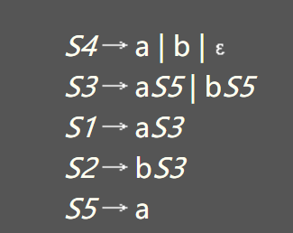
根据正则文法构造等价的正则表达式
如果有A=(r₁|r₂|…|r_{n})B，B=(t₁|t₂|…|t_{m})C，则用A=(r₁|r₂|…|r_{n}) (t₁|t₂|…|t_{m})C进行换，其中B≠A；
如果有A=(r₁|r₂|…|r_{n})B，B=(t₁|t₂|…|t_{m})，则用A=(r₁|r₂|…|r_{n}) (t₁|t₂|…|t_{m})进行替换，其中B≠A；
对A=(t₁|t₂|…|t_{m})*A且A=(r₁|r₂|…|r_{n})B，其中B≠A，则用A=(t₁|t₂|…|t_{m})* (r₁|r₂|…|r_{n})B进行替换；
对A=(t₁|t₂|…|t_{m})*A且A=r₁|r₂|…|r_{n}则用A=(t₁|t₂|…|t_{m})* (r₁|r₂|…|r_{n})进行替换；
如果有A=β₁、A=β₂、…、A=β_{h}，则用A=β₁|β₂|…|β_{h}代替之。
例3.6 将如下文法G转换成相应的正则表达式
S → aS | aB
B → bB | bC | aB | bS
C → cC|c
1.列方程组
S=a*S S =aB
B=(a|b)*B B=bC B=bS
C=c*C C=c
2.代入法解方程组
C=c*c B=bc*c|bc B=(a|b)*(bc*c|bc)
B=(a|b)*bS S=a*aB
S=a*a(a|b)*bS | a*a(a|b)*(bc*c|bc)
S=(a*a(a|b)*b)*a*a(a|b)*(bc*c|bc)
如果用正闭包表示，则为(a+(a|b)*b)*a+(a|b)*(bc+|bc)
另外的例子

Slide 12
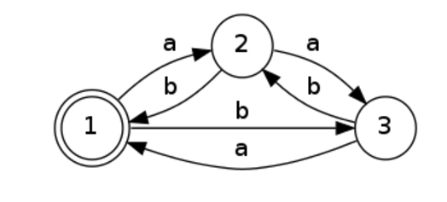
根据DFA生成正则表达式
对应的正则表达式是什么？
是否任何DFA都可以转成正则表达式？

Slide 13
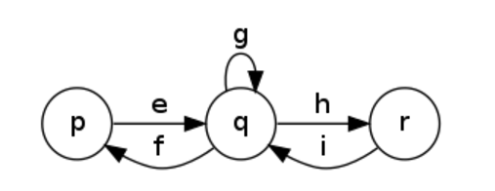
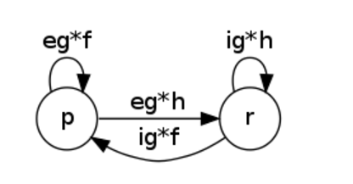
根据DFA生成正则表达式
状态消除法

Slide 14
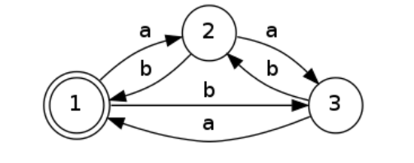
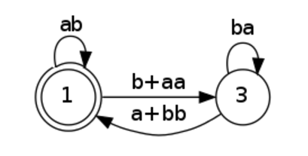
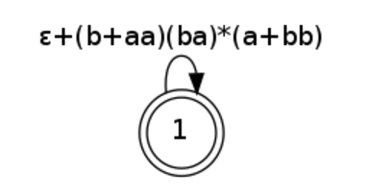

根据DFA生成正则表达式
结果：（ab | ε | (b | aa) (ba)* (a | bb) )*
|
|
|
|
|

Slide 15
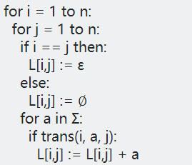

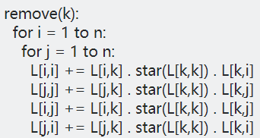
算法
初始化
逐个remove，直到只剩开始
和终止状态
获得正则表达式
多个终止状态如何处理？
算法每次只处理一个终结状态，其他当成非终
止状态，最后合并结果。

Slide 16
词法分析工具Lex/Flex

Slide 17
词法单元的识别 

Slide 18
词法分析器的体系结构

Slide 19
状态转换图

Slide 20
处理多个模式的方法

Slide 21
状态转换图的例子

Slide 22
Relop对应的代码概要

Slide 23
保留字和标识符的识别

Slide 24
其它的状态转换图

Slide 25
词法分析器生成工具的功能

Slide 26
NFA合并的方法

Slide 27
确定化NFA后的处理

Slide 28
例子

Slide 29
例子

Slide 30
例子

Slide 31
词法分析器状态的最小化

Slide 32
Lex源程序的结构

Slide 33
词法分析器的工作方式

Slide 34
C语言词法的例子

Slide 35
Lex的例子

Slide 36
Lex的例子

Slide 37
Lex实现原理

